Slide 1
Billets et pieces de monnaie
Par Maxime Corriveau

Slide 2
Plan de la presentation
Historique de la monnaie
Les billets de banque contemporains
Billet en papier-coton
Billet en polymère
Processus d’impression
Étude de cas à réaliser en classe
Les pièces de monnaie modernes
Pièces courantes
Évolution des pièces
Activité : Un peu d’alchimie
La monnaie du futur

Slide 3
Historique de la monnaie

Slide 4
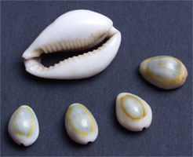
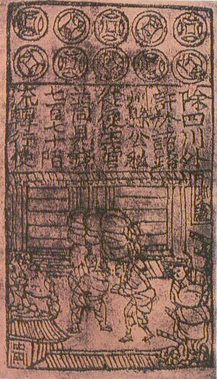
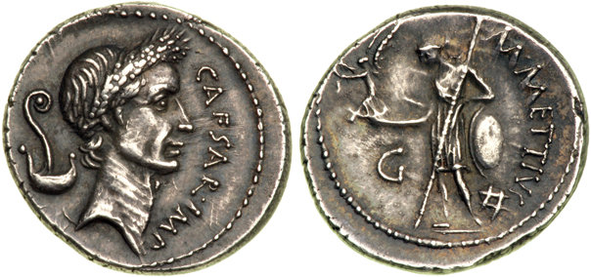
La monnaie au travers de l’histoire
-1200 : Monnaie de cauris
-1000 : Première pièce métallique
-500 : Pièce en métaux précieux
806 : Monnaie papier en Chine
1816 : Instauration de l’étalon-or

Slide 5
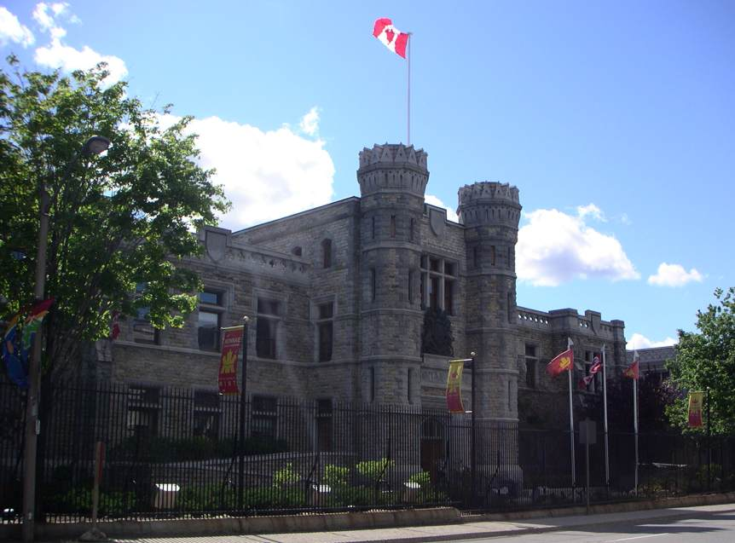
La monnaie au travers de l’histoire
Pénurie de pièces françaises ou anglaises
1763 à 1908 : Frappées par Royal Mint de Londres
1908 : Fondation de la Monnaie Royale Canadienne

Slide 6
Les billets de banque contemporains

Slide 7
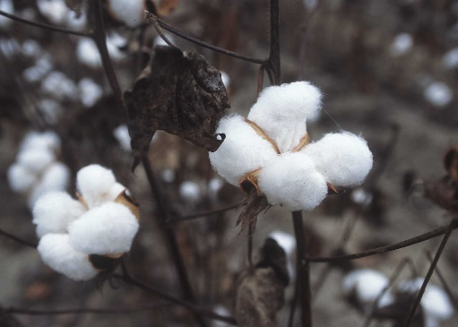
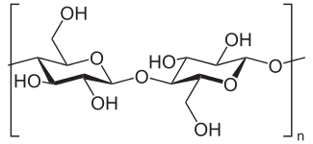
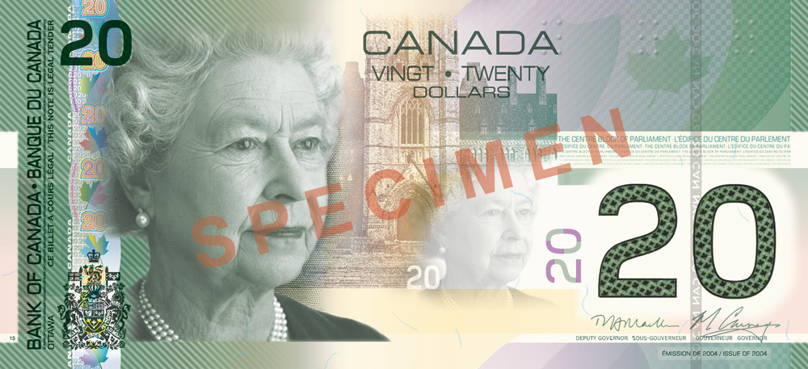
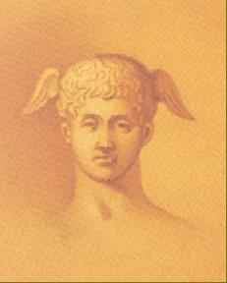
Billet en papier-coton
Substrat : fibre de coton
Cultivé et blanchi
Caractéristiques de sécurité
Filigrane obscur = clair et opaque
Composite : Feuillet d’aluminium
Polymères : fil
encre spéciale (UV)

Slide 8
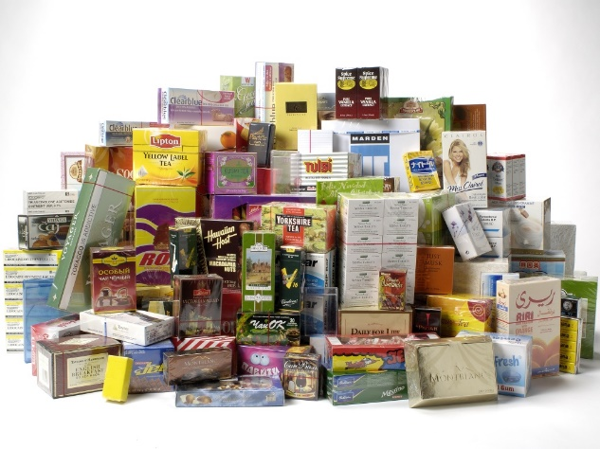
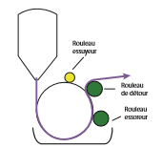
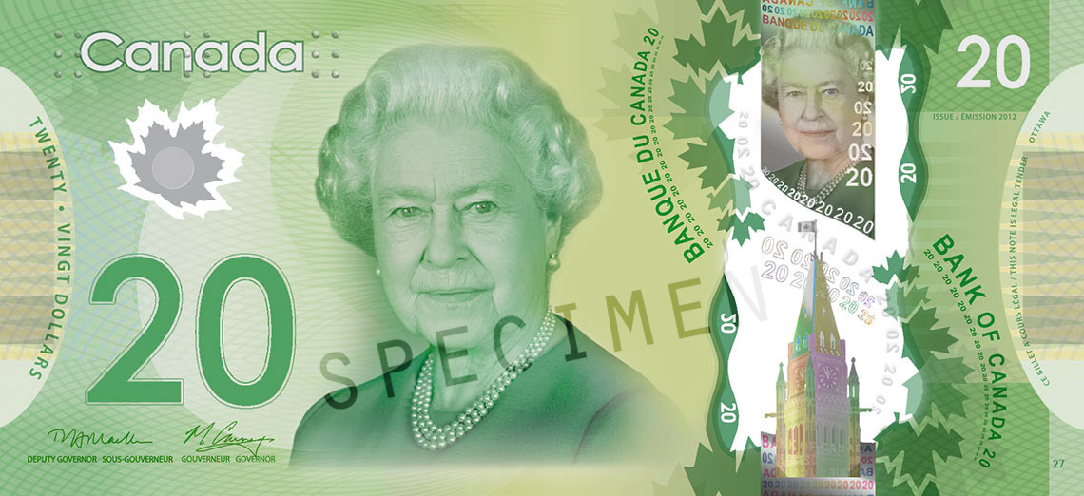
Billet en polymère
Substrat : BOPP
Sous-produit du pétrole
Transparent
Facilement imprimable
Caractéristiques de sécurité
Diffraction
Feuillet métallique
Bande transparente
Encre en relief

Slide 9
Processus d’impression
Par taille-douce
Gravure plaque de Cu, de Zn ou de laiton
Permet l’impression en relief

Slide 10
Étude de cas : Schéma de fabrication

Slide 11
Étude de cas
Caractéristiques | Papier-coton | Polymère (BOPP)
Durée de vie | 3 ans | 7,5 ans
Provenance | Agriculture du coton | Exploitation pétrolière
Masse de 100 billets | 0,102 kg | 0,093 kg
Potentiel d’eutrophisation | 8,31$×{10}^{−3}$ kg N | 3,32$×{10}^{−3}$ kg N
Potentiel d’acidification | 10,5 mol $H^{+}$ | 7,52 mol $H^{+}$
Potentiel destructeur de la couche d’ozone | 9,99 kg CFC | 5,52 kg CFC

Slide 12
Concepts prescrits

Slide 13
Les pieces de monnaie modernes

Slide 14
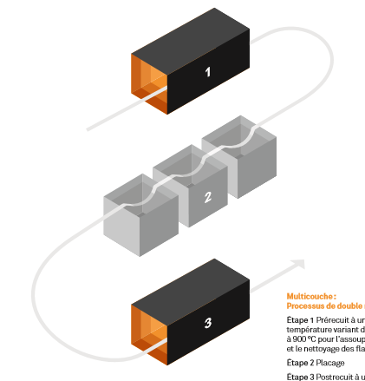
Pièces courantes
Substrat : Métaux & Alliages
Fabrication : Placage multicouche
Âme d’acier 94%
3 couches 6%
Double recuit
Économique
Signature électromagnétique

Slide 15
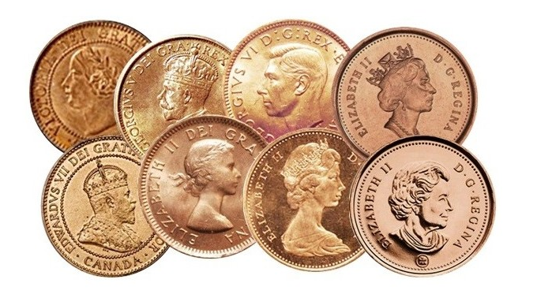
Évolution des pièces
1 cent 1859 en bronze 100 pièces = 1 livre = 16 onces
1937 : Apparition des symboles d’aujourd’hui
1920 à 1996 : pièce en bronze
98 % Cu 1,75% étain
1997 : fin du 1¢ en Cu → zinc plaqué cuivre

Slide 16
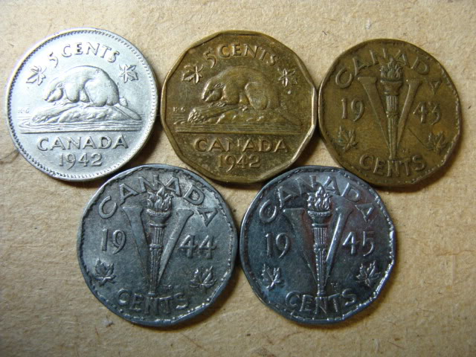
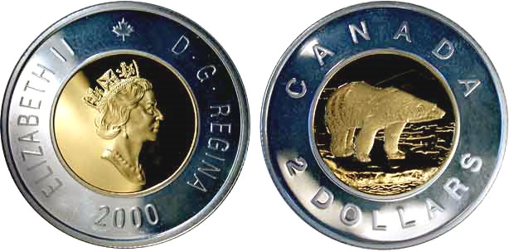
Le nickel au fil du temps
1921 à 1942 : pièce de nickel
1942 - 1945 : pièces en tombac
(88% Cu et 12 % Zn)
1996 : 2$ bimétallique
Nickel
bonze aluminium (92%Cu, 6%Al et 2%Ni))

Slide 17
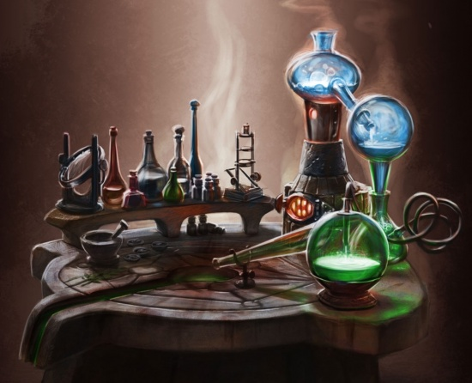
Un peu d’alchimie !
Du cuivre à l’argent puis à l’or
Du cuivre au zinc puis au laiton

Slide 18
Concepts prescrits

Slide 19
La monnaie du futur

Slide 20
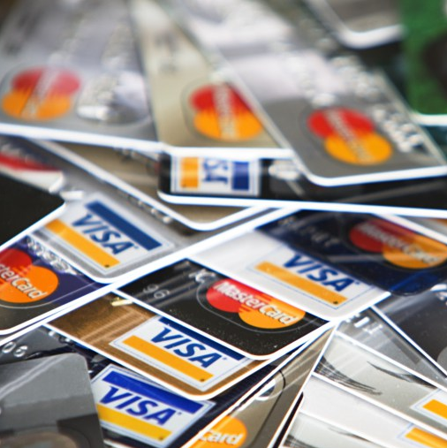
La monnaie du futur
Polymère thermoplastique : PVCA (Copolymère d’acétate de vinyle et de chlorure de vinyle)

Slide 21
Médiagraphie
Références
"Bibliothèque virtuelle - L'eutrophisation d'un plan d'eau". Dans : Alloprof.qc.ca [En ligne]. Anon. 2016. Disponible sur : < http://www.alloprof.qc.ca/BV/pages/s1345.aspx > (Consulté le 9 avril 2016).
Chronologie d'histoire de la Monnaie Royale Canadienne [En ligne]. 1st éd. Anon. 2008. Disponible sur : < http://www.mint.ca/store/dyn/PDFs/Chronologie%20dhistoire%20MRC.pdf > (Consulté le 18 avril 2016).
"Filigrane des billets de banque". Dans : Sceco.univ-poitiers.fr [En ligne]. Anon. 2002. Disponible sur : < http://sceco.univ-poitiers.fr/hfranc/filigran.htm > (Consulté le 19 mars 2016).
"How credit card is made - material, making, history, used, processing, components, procedure, steps, Design". Dans : Madehow.com [En ligne]. Anon. 2016. Disponible sur : < http://www.madehow.com/Volume-4/Credit-Card.html > (Consulté le 9 avril 2016).
"Ingniosité et résistance - la pièce de 5 cents". Dans : Mint.ca [En ligne]. Anon. 2016. Disponible sur : < http://www.mint.ca/store/mint/about-the-mint/5-cents-5300006?lang=fr_CA#.VxVtRY-cGUl > (Consulté le 20 mars 2016).
"Intaglio | printing". Dans : Encyclopedia Britannica [En ligne]. Anon. [s d]. Disponible sur : < http://www.britannica.com/topic/intaglio-printing > (Consulté le 19 mars 2016).
"La Monnaie royale canadienne attribue à sa technologie de placage multicouche l'année record de sa ligne de pièces de circulation internationales". Anon. 2016. Dans : Mint.ca [En ligne]. Disponible sur : < http://www.mint.ca/store/news/la-monnaie-royale-canadienne-attribue-a-sa-technologie-de-placage-multicouche-lannee-record-de-sa-ligne-de-pieces-de-circulation-internationales-5000068?cat=News+releases&nId=700002&parentnId=60..&nodeGroup=&lang=fr_CA#.VxVsmo-cGUn > (Consulté le 18 mars 2016).
Le seigneuriage [En ligne]. 1st éd. Anon. 2013. Disponible sur : < http://www.banqueducanada.ca/wp-content/uploads/2010/11/seigneuriage.pdf > (Consulté le 19 mars 2016).
Life Cycle Assessment of Canada’s Polymer Bank Notes and Cotton-Paper Bank Notes [En ligne]. 1st éd. Anon. 2011. Disponible sur : < http://www.banqueducanada.ca/wp-content/uploads/2011/06/Life-Cycle-Assessment-of-Polymer-and-Cotton-Paper-Bank-Notes_opt.pdf > (Consulté le 19 avril 2016).
L'industrie du film et du film plastique - Films plastiques bi-orientes Anon. 2016. [En ligne]. 1st éd.Hannecard, Disponible sur : < http://www.hannecard.com/files/uploads/files/APP_FilmFoil_Bi-oriented%20plastic%20films_fr.pdf > (Consulté le 19 avril 2016).
"Monnaie de carte". Dans : The Canadian Encyclopedia [En ligne]. Anon. 2001. Disponible sur : < http://www.encyclopediecanadienne.ca/fr/article/monnaie-de-carte/ > (Consulté le 19 avril 2016).
"Numicanada - Conception et production des billets canadiens - Billets de banque du Canada". Dans : Numicanada.com [En ligne]. Anon. 2011. Disponible sur : < http://numicanada.com/billets-de-banque-articles.php?article=conception-et-production-des-billets-canadiens&id=258 > (Consulté le 19 mars 2016).
"Progression des apprentissages au secondaire". Dans : mels.gouv.qc.ca [En ligne]. Anon. 2016. Disponible sur : < http://www1.mels.gouv.qc.ca/progressionSecondaire/pdf/progrApprSec_ST_PFG_fr-2011-11-24.pdf > (Consulté le 9 avril 2016).
"Royal Canadian Mint History Timeline". Dans : Mint.ca [En ligne]. Anon. 2016. Disponible sur : < http://www.mint.ca/store/mint/learn/chronologie-4000020#.VxVzAY-cGUl > (Consulté le 18 mars 2016).
SM&RT Technologie de placage multicouche [En ligne]. 1st éd. Anon. 2016. Disponible sur : < https://www.mint.ca/store/dyn/PDFs/MRC115003M_Brochure_Multiply_Fr_Client.pdf > (Consulté le 18 mars 2016).
"The History of Money". Dans : 0-pbs.org.librus.hccs.edu [En ligne]. Anon. 1996. Disponible sur : < http://0-www.pbs.org.librus.hccs.edu/wgbh/nova/ancient/history-money.html > (Consulté le 27 mars 2016).
"Une histoire illustrée de notre monnaie". Dans : Sceco.univ-poitiers.fr [En ligne]. Anon. 2002. Disponible sur : < http://sceco.univ-poitiers.fr/hfranc/index.htm > (Consulté le 28 mars 2016).
Ingrig, Van Damme. 2007. "Une monnaie singulière, le cauri — Musée de la Banque nationale de Belgique". Dans : Nbbmuseum.be [En ligne]. Disponible sur : < http://www.nbbmuseum.be/fr/2007/01/cowry-shells.htm > (Consulté le 26 mars 2016).

Slide 22
Médiagraphie
Images :
http://www.nbbmuseum.be/fr/2007/01/cowry-shells.htm consulté en ligne le 10 avril 2016
http://www.museedelaguerre.ca/event/monnaie-royale-canadienne-echangez-votre-monnaie/ consulté en ligne le 11 avril 2016.
https://fr.wikipedia.org/wiki/Billet_de_banque#/media/File:Jiao_zi.jpg consulté en ligne le 10 avril 2016.
http://www.sacra-moneta.com/denier/denier-cesar-portrait-denier-jules-cesar-monnaie-piece-prix-estimation-image-photo.html consulté en ligne le 9 avril 2016.
https://fr.wikipedia.org/wiki/Monnaie_royale_canadienne#/media/File:Royal_Canadian_Mint_Ottawa_3jun2004.jpg consulté en ligne le 11 avril 2016é
http://sceco.univ-poitiers.fr/hfranc/filigran.htm consulté en ligne le 9 avril 2016
https://en.wikipedia.org/wiki/Cotton consulté en ligne le 9 avril 2016
https://en.wikipedia.org/wiki/Cellulose consulté en ligne le 10 avril 2016
http://www.banqueducanada.ca/billets/galerie-dimages-de-billets-de-banque/ consulté en ligne le 9 avril 2016
https://fr.wikipedia.org/wiki/Polypropyl%C3%A8ne consulté en ligne le 9 avril 2016
http://www.meinfo.co.uk/2007/07/07/green-environmentally-friendly-wrapping-films/ consulté en ligne le 3 avril 2016.
https://fr.wikipedia.org/wiki/Taille-douce#/media/File:Intaglio_example_2.svg consulté en ligne le 3 avril 2016.
http://www.nationalcoins.ca/qc/13-canada-1-cent consulté le 2 avril 2016.
http://www.coinpeople.com/index.php/topic/24158-canadian-wwii-nickels/ Consulté en ligne le 2 avril 2016.
http://numicanada.com/pieces-de-monnaie-valeur.php?piece=2-dollars-2000&annees=2-dollars-1996-2016 consulté le 9 avril 2016.
http://wiki.scienceamusante.net/index.php?title=Transformer_le_cuivre_en_argent_et_en_or_:_galvanisation_et_laiton Consulté le 6 avril 2016.
http://lagbt.wiwiland.net/wikibiblio/index.php/Alchimie Consulté le 11 avril 2016.
http://www.cashbackquebec.ca/cartes-de-credit/ Consulté le 9 avril 2016.
http://libredagir.fr/pourquoi-guerre-monnaies-detruit-patrimoines/ Consulté le 9 avril 2016.

Slide 23
Merci !

